Slide 1
Počítačová grafika III – Monte Carlo integrování
Jaroslav Křivánek, MFF UK
Jaroslav.Krivanek@mff.cuni.cz

Slide 2
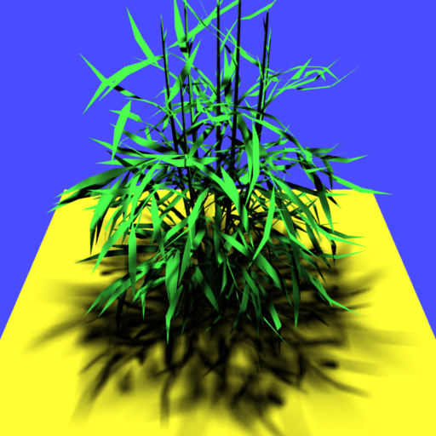
Rendering = Integrování funkcí
Problémy
Nespojitost integradu (viditelnost)
Téměř libovolné hodnoty integrandu (distribuce světla, BRDF)
Složitá geometrie

Slide 3
Historie Monte Carlo (MC)
Vývoj atomové bomby, Los Alamos 1940, John von Neumann, Stanislav Ulam, Metropolis
Rozvoj a aplikace metod od roku 1949

Slide 4
Metoda Monte Carlo
Simuluje se mnoho případů daného děje, například:
Neurony – vznik, zánik, srážky s atomy vodíku
Úlohy hromadné obsluhy – chování počítačových sítí, dopravní situace
Sociologické a ekonomické modely – demografie, vývoj inflace, pojišťovnictví atd.

Slide 5
Num. integrování – Kvadraturní vzorce
Obecný předpis v 1D:
f integrand (tj. integrovaná funkce) n řád kvadratury (tj. počet vzorků integrandu) x_{i} uzlové body (tj. umístění vzorků v oboru integrálu) f(x_{i}) vzorky integrandu w_{i} váhy

Slide 6
Num. integrování – Kvadraturní vzorce
Kvadraturní pravidla se liší volbou uzlových bodů x_{i} a váhami w_{i}
Obdélníková metoda, Rovnoběžníková metoda, Simpsonova metoda, Gaussovská kvadratura, …
Vzorky na integračním oboru (tj. uzlové body) jsou rozmístěny deterministicky
Jednoznačně určeny kvadraturním pravidlem

Slide 7
Kvadraturní vzorce pro více dimenzí
Obecný předpis pro více dimenzí:
Rychlost konvergence pro s-dimenzionální integrál je O(N^{-1/s})
Např. pro dvojnásobné zpřesnění odhadu 3-rozměrného integrálu musíme zvýšit počet vzorků 2³ = 8 krát
Nepoužitelné pro vysokodimenzionální integrály
Dimenzionální exploze

Slide 8
Kvadraturní vzorce pro více dimenzí
Kvadraturní vzorce
V 1D lepší přesnost než Monte Carlo
Ve 2D srovnatelné s MC
Od 3D bude MC téměř vždy lepší
Kvadraturní metody NEJSOU metody Monte Carlo!

Slide 9
Monte Carlo integrování
Vzorky jsou rozmístěny náhodně (nebo pseudonáhodně)
Konvergence: O(N^{-1/2})
Konvergence nezávisí na dimenzionalitě
Rychlejší než klasické kvadraturní vzorce pro 3 a více dimenzí
Speciální metody pro rozmístění vzorků
Quasi-Monte Carlo, Randomized quasi-Monte Carlo
Ještě rychlejší konvergence než MC

Slide 10
Monte Carlo integrování – shrnutí
Výhody
Jednoduchá implementace
Robustní řešení pro různé tvary domén a integrandů
Efektivní pro vícerozměrné integrály
Nevýhody
Relativně pomalá konvergence – zmenšení statistické chyby o polovinu vyžaduje zvětšit počet vzorků čtyřikrát
Pro syntézu obrazu: obrázek obsahuje šum

Slide 11
Náhodné veličiny

Slide 12
Náhodná veličina
X … náhodná hodnota
X nabývá různých hodnot s různou pravděpodobností
X ∼ p(x)
Rozložení pravděpodobnosti

Slide 13
Diskrétní náhodná veličina
Pravděpodobnostní funkce
(probability mass function)
Konečná množina hodnot x_{i}
S pravděpodobností p_{i}
Distribuční funkce (cummulative distribution function)
Distribuční funkce

Slide 14
Spojitá náhodná veličina
Hustota pravděpodobnosti p(x) (probability density function, pdf)
V 1d:

Slide 15
Spojitá náhodná veličina
Distribuční funkce P(x) (cummulative distribution function, cdf) V 1d:

Slide 16
Spojitá náhodná veličina
Rovnoměrné rozdělení (uniform distribution)
Hustota pravděpodobnosti (pdf)
Distribuční funkce (cdf)

Slide 17
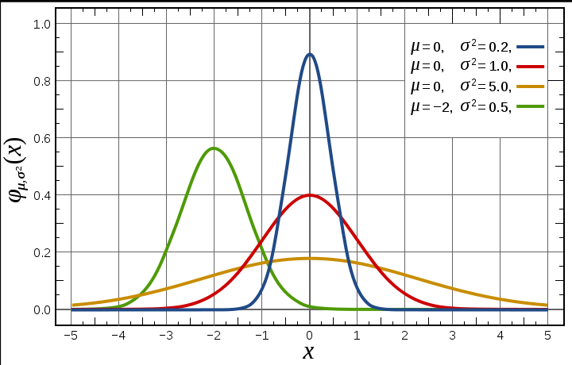
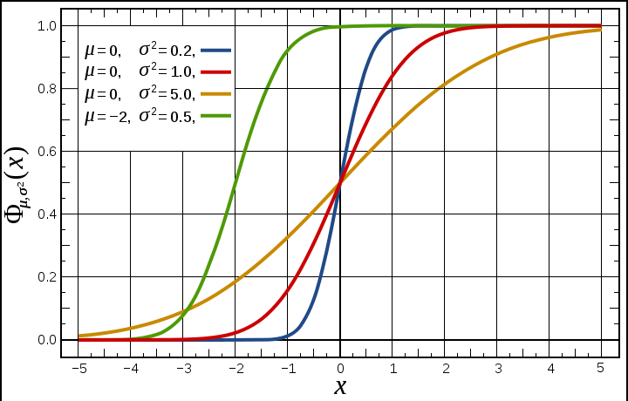
Spojitá náhodná veličina
Gaussovské (normální) rozdělení
Hustota pravděpodobnosti (pdf)
Zdroj: wikipedia
Distribuční funkce (cdf)

Slide 18
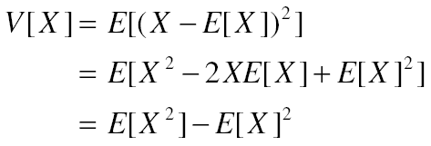
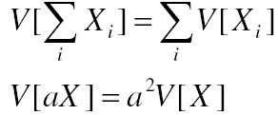
Stř. hodnota a rozptyl
Stř. Hodnota (očekávaná hodnota, expected value)
Rozptyl (variance)
Vlastnosti
(pokud jsou X_{i} nezávislé)

Slide 19
Transformace náhodné veličiny
Y je náhodná veličina
Stř. hodnota Y

Slide 20
Monte Carlo integrování

Slide 21
Primární estimátor urč. integrálu
Odhadovaný integrál:
Je-li X náhodná veličina s distribucí p(x), pak Y = f(X)/p(X) je
tzv. primární estimátor integrálu:

Slide 22
Primární estimátor urč. integrálu
f(X)
f(x)
0
X
1

Slide 23
Estimátor
Estimátor je náhodná veličina
Vznikla transformací jiné náhodné veličiny
Její realizace (hodnota) je konkrétní odhad (estimate)

Slide 24
Nestrannost obecného estimátoru
Nestrannost estimátoru (obecně):
V průměru estimátor dává správnou veličinu (bez systematické chyby)
Estimátor veličiny Q
(náhodná veličina)
Odhadovaná veličina
(např. integrál)

Slide 25
Nestrannost
Náš estimátor F_{prim} je nestranným (unbiased) odhadem I

Slide 26
Rozptyl estimátoru F_{prim}
Měřítkem kvality odhadu je jeho rozptyl
(nebo standardní odchylka):
(pro nestranný odhad)
Při výpočtu jediného vzorku je rozptyl výsledku
příliš velký!

Slide 27
Sekundární estimátor integrálu
N nezávislých náhodných veličin, Y_{i} = f(X_{i}) / p(X_{i})
Sekundární estimátor je nestranný

Slide 28
Rozptyl sekundárního estimátoru
... std. chyba je √N-krát menší!
(konvergence 1/√N)

Slide 29
Vzorkování podle důležitosti
Některé části vzorkovaného intervalu jsou důležitější, protože zde má f větší hodnotu
Vzorky z těchto oblastí mají větší vliv na výsledek
Vzorkování podle důležitosti (“importance sampling”) umisťuje vzorky přednostně do takových oblastí
Tj. pdf p je „ podobná“ integrandu
Menší rozptyl při zachování nestrannosti

Slide 30
Vzorkování podle důležitosti
f(x)
p(x)
0
X₅
X₃
X₁
X₄
X₂
X₆
1

Slide 31
Příklady MC estimátorů

Slide 32
Odhad irradiance – uniformní vzork.
Uniformní vzorkování:
Estimátor:

Slide 33
Odhad irradiance – cos vzork.
Importance sampling:
Estimátor:

Slide 34
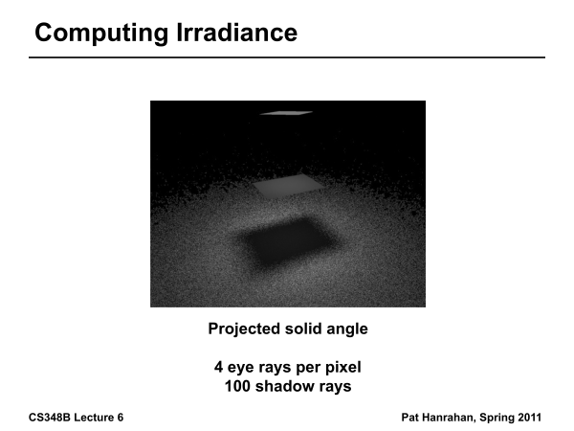

Slide 35
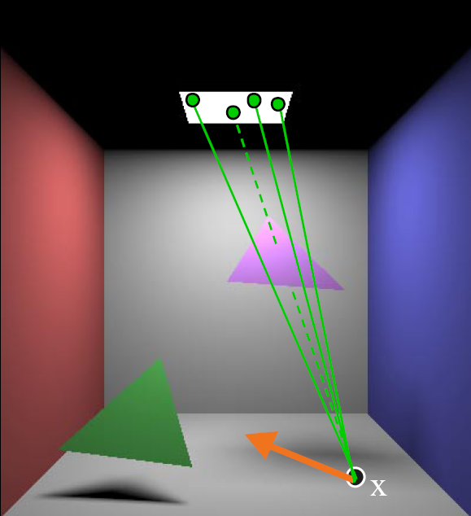
Odhad irradiance – vzrokování zdroje

Slide 36
Odhad irradiance – vzrokování zdroje
Uniformní vzorkování plochy zdroje:
Estimátor

Slide 37
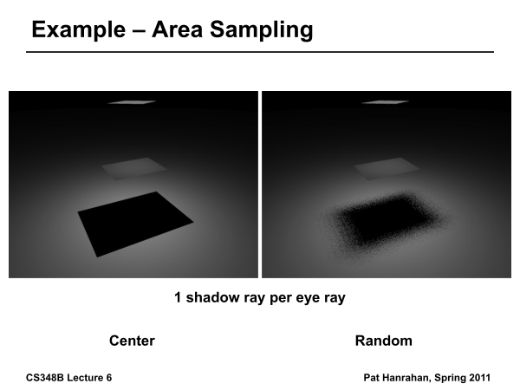

Slide 38
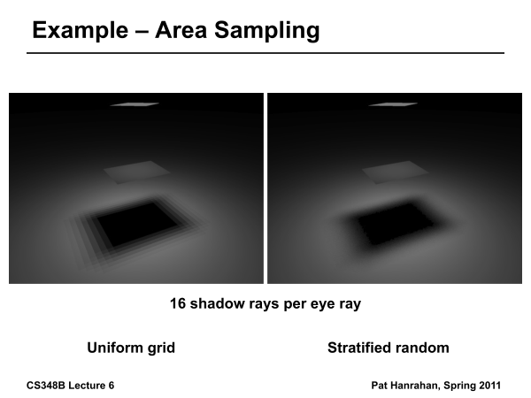

Slide 39
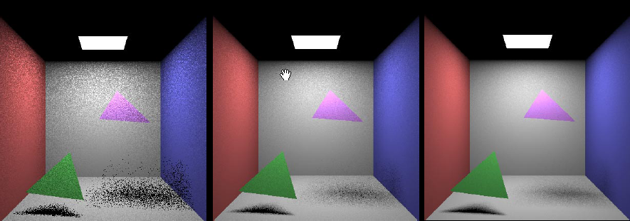
Plošné zdroje světla
1 vzorek na pixel 9 vzorků na pixel 36 vzorků na pixel

Slide 40
Přímé osvětlení na ploše s obecnou BRDF
Odhadovaný integrál
Estimátor (uniformní vzorkování povrchu zdroje)

Slide 41
Nepřímé osvětlení na ploše s obecnou BRDF
Pozn. L_{o} = L_{r} + L_{e}
Odhadovaný integrál
Estimátor pro vzorkování směrů s obecnou pdf p(ω)
PDF úměrná nebo velmi
podobná BRDF

Slide 42
Distribution Ray Tracing Path tracing

Slide 43
Sledování cest od kamery
renderImage()
{
for all pixels
{
Color pixelCol = (0,0,0);
for k = 1 to N
{
wk := náhodný směr skrz k-tý pixel
pixelCol += getLi(camPos,wk)
}
return Lo / N
}
}

Slide 44
Distribution Ray Tracing
getLi(x, wi)
{
hit := NearestIntersect(x, wi)
wo := -wi;
y := hit.pos;
if no intersection
return backgroundCol;
else
{
Lo = (0,0,0)
for k = 1 to N
{
wk := náhodný směr na hemisféře s hustotou p(w)
Lo += getLi(y, wk) * fr(y, wk, wo) * dot(hit.n,wk) / p(wk)
}
return Lo / N + directLighting (y, wo);
}
}

Slide 45
Distribution Ray Tracing
Ad hoc ukončení rekurze
maximální povolená hloubka
minimální povolený příspěvek

Slide 46
Sledování cest (Path tracing)
Pouze jeden sekundární paprsek
vyber způsob interakce (ideální lom, difúzní odraz, …)
použij importance sampling podle vybrané interakce
Přímé osvětlení
Doufej, že náhodně vygenerovaný paprsek trefí zdroj, anebo
Vyber náhodně jeden vzorek na jednom zdroji světla
Trasuj stovky cest přes každý pixel a zprůměruj výsledek
Výhoda: žádná exploze počtu paprsků kvůli rekurzi

Slide 47
Path Tracing – Implicitní osvětlení
getLi(x, w)
{
Color thrput = (1,1,1)
Color accum = (0,0,0)
while(1)
{
hit = NearestIntersect(x, w)
if no intersection
return accum + thrput * bgRadiance(x, w)
if isOnLightSource(hit)
accum += thrput * Le(hit.pos, -w)
ρ = reflectance(hit.pos, -w)
if rand() < ρ // russian roulette – survive (reflect)
wi := SampleDir(hit)
thrput *= fr(hit.pos, wi, -w) * dot(hit.n, wi) / (ρ*p(wi))
x := hit.pos
w := wi
else // absorb
break;
}
return accum;
}

Slide 48
Ukončení rekurze – Ruská ruleta
Pokračuj v rekurzi s pravděpodobností q
Uprav váhu faktorem 1 / q

